Slide 1

Раннее выявление
потребителей психоактивных веществ
Харитонова Людмила Петровна,
заведующий отделением медицинской профилактики КГБУЗ «Красноярский краевой наркологический диспансер №1»
2024г.

Slide 2

Актуальность проблемы, связанной с
распространением наркологических расстройств:
Появляются новые виды психоактивных веществ;
Отмечается высокая смертность в результате употребления психоактивных веществ;
Сохраняется вовлечение значительной части молодежи в потребление психоактивных веществ;
Отмечаются ранние возрастные дебюты потребления психоактивных веществ.
Перечисленные факты требуют повышения внимания к данной проблеме, раннего выявления факторов риска развития наркологической патологии и эффективной профилактической работы

Slide 3
Важно знать
Психоактивные вещества (ПАВ) — это большая группа химических соединений натурального и синтетического происхождения, изменяющие работу ЦНС, эмоциональное состояние и сознание человека. Под их воздействием изменяются настроение, ощущения, восприятие реальности, способность к познанию, поведение, двигательные функции и реакции на окружающие раздражители.
К группе ПАВ относятся алкоголь, наркотические и ненаркотические вещества, табак.
Не имеет значения, какой вид ПАВ употребляется, потому что все ПАВ:
  являются токсическими (вызывают отравление организма);
  вызывают болезненную зависимость (психическую, физическую);
  рано или поздно начинают подчинять себе жизнь человека и его ближайшего окружения с развитием созависимости.
Notes:
Дополнения:
Термин «психоактивные вещества» шире понятия «наркотики»:
наркотики перечислены в специальном Перечне средств, подлежащих контролю в РФ*. Все незаконные операции с ними (покупка, продажа, производство, хранение) делают человека преступником.
к психоактивным веществам относят все вещества, имеющие влияние на психику человека независимо от их легальности (никотин, алкоголь, транквилизаторы, амфетамины, производные конопли и опия, некоторые анальгетики, летучие токсические вещества).
ПАВ атакуют центральную нервную систему, изменяют состояние психики (в зависимости от вида ПАВ - расслабляют, возбуждают или вызывают галлюцинации)
*Постановление Правительства РФ от 30.06.1998 г. № 681 «Об утверждении перечня наркотических средств, психотропных веществ и их прекурсоров, подлежащих контролю в РФ».
Прекурсоры – вещества, используемые в приготовлении наркотических средств и психотропных веществ.

Slide 4
К факторам риска, достоверно увеличивающим шансы
стать потребителем психоактивного вещества относятся:
Генетические факторы (семейная отягощённость);
Психические заболевания, возникшие еще в раннем детстве или дебютировавшие на фоне гормональной перестройки в организме уже в подростковом возрасте, психотравмы;
Тяжелые и хронические заболевания, травмы (в т.ч. ЧМТ), нейроинфекции;
Личностные особенности (неуверенность в себе, колебания настроения, повышенная импульсивность, невысокий интеллект, конфликтность, синдром детской гиперактивности);
Психологический климат в семье (гипоопека, гиперопека);
Пубертатный кризис (стремительное половое созревание с психологическими проблемами, склонность к асоциальным формам поведения).
Notes:
4
4
Дополнения:
Комплекс «мать и дитя» - …
Гиперкинетический синдром с дефицитом внимания (синонимы: синдром гиперактивности с дефицитом внимания, гипердинамический синдром, гиперкинезия):
расстройства, важнейшими признаками которых являются кратковременные периоды неустойчивости внимания и повышенной отвлекаемости
характерны отвлекаемость внимания, дефицит произвольного внимания, непоседливость, часты задержки в развитии специфических навыков и нарушения взаимоотношений с окружающими
впервые выявляется у детей обычно в дошкольном возрасте, реже у детей постарш
встречается, по некоторым сведениям, у 5-10% школьников начальных классов, у мальчиков в 2-5 раз чаще, чем у девочек
Гиперкинезия внутричерепная (напряжение):
повышение давления в полости черепа. Может быть обусловлено патологией головного мозга (черепно-мозговая травма, опухоли, внутричерепные кровоизлияния, энцефаломенингиты и др.)
проявляется головной болью, тошнотой, рвотой, стойкой икотой, сонливостью, угнетением сознания, двоением (за счет одностороннего или двустороннего сдавления отводящего нерва)
Важность полной семьи в первые 3-5 лет жизни для гармоничного развития ребенка
Наиболее высокий риск формирования аддиктивной личности (с повышенным риском алкоголизации, наркотизации, криминально ориентированного поведения) в случаях, когда в первые годы жизни ребенок воспитывается без матери. Несколько меньше такой риск при отсутствии в этом возрасте обоих родителей, еще меньше – при отсутствии отца. Дальше (в порядке убывания) идет отсутствие брата, сестры, дедушки, бабушки.
Понятие «полный дом». В первые 3-5 лет жизни для гармоничного развития ребенка считается оптимальным наличие матери и отца, брата или сестры, дедушки и бабушки.
Период до 3 лет – возраст «первых вопросов». Ребенок задаёт вопрос: «Что это?». Его мозг накапливает первичную информацию. На поставленный вопрос отец, мать, сестра, бабушка ответят по-разному. У ребенка появляется возможность и необходимость выбора «правильного» ответа. Чем больший состав семьи, тем больше вариантов ответов и, следовательно, вариантов оценки.
C 3 до 7 лет - возраст «вторых вопросов». Ребенок спрашивает: «Почему это?». Мозг в этом возрасте начинает анализировать, систематизировать полученную информацию. Причем, не важен правильный ответ взрослого, более значим сам факт ответа (меня слышат, я готов произносить все новые «почему?»). Аналогичные вопросы задают сверстники и, если ребенок находится в их коллективе, число заданных вопросов растет пропорционально числу детей. Поэтому в возрасте от 3 до 7 лет у ребенка первый социальный институт - детский сад. Доказано, что посещение дошкольных детских учреждений в возрасте от 3 до 7 лет существенно «сглаживает» дефекты внутрисемейного воспитания детей из «неполных» и социально неблагополучных семей.

Slide 5
Приобщения к употреблению ПАВ происходит поэтапно :
1 этап: Первые пробы
- это единичные случаи употребления психоактивного вещества при отсутствии какой-либо четкой мотивации, ритма приема, избирательности; чаще всего первые пробы происходят в подростковом возрасте;
- у здорового человека употребление ПАВ может проявиться дискомфортом (тошнота, рвота, горечь и сухость во рту, головокружение, чувство страха).
Имеет две тенденции:
1. Отказ от дальнейшего употребления ПАВ.
2. Повторные употребления ПАВ, учащение приема, формирование определенного ритма и стереотипа употребления алкоголя, игнорирование естественных реакций, тем самым заставляя свой организм приспосабливаться к психоактивному веществу.
На этом этапе человек открывает способ, с помощью которого может сравнительно легко менять свое психическое состояние. Возникает понимание, что существует вещество или способ, с помощью которого можно сравнительно легко изменить свое психическое состояние.
Этот этап является переходным, предвещающим формирование зависимости

Slide 6
2 этап: Употребление психоактивного вещества с вредными для здоровья последствиями
- это модель употребления психоактивного вещества, вызывающая вред для здоровья.
Вред может быть физическим (например, в случае возникновения гепатита в результате самовведения инъекционных наркотиков, отравления ПАВ) или психическим (например, в случае возникновения вторичных депрессивных расстройств после тяжелой алкоголизации).
Диагностика заболевания проводится с помощью клинического метода. Дополнительные сведения дают лабораторные и инструментальные методы диагностики.
Формализация диагноза производится с использованием МКБ-10.
Notes:
6
Дополнения:
Очень важно, что ПАВ не сами по себе вызывают те или иные состояния и эмоции, а заставляют организм активизировать свои ресурсы.
Представьте себе, что человеку дан «сейф» - запас удовольствия. Им можно пользоваться всю жизнь понемногу, а можно «взломать» и выгрести целую охапку ощущений. Не скоро придет в себя «ограбленный» банк...
Есть два пути после первых опытов:
Полностью прекратить употребление. Около 50 % людей так и поступают.
Если продолжить употребление, это неминуемо ведет к переходу на следующий этап развития зависимости от ПАВ.

Slide 7
Таблица 3. Формализация диагноза по МКБ-10
F10.1 Пагубное употребление алкоголя
F11.1 Пагубное употребление опиоидов
F12.1 Пагубное употребление каннабиоидов
F13.1 Пагубное употребление седативных или снотворных веществ
F14.1 Пагубное употребление кокаина
F15.1 Пагубное употребление других стимуляторов, включая кофеин
F16.1 Пагубное употребление галлюциногенов
F17.1 Пагубное употребление никотина
F18.1 Пагубное употребление летучих растворителей
F19.1 Пагубное одновременное употребление нескольких наркотических и других психоактивных веществ
Диагностические группы различаются по психоактивному веществу (ПАВ) или группе веществ, вследствие употребления которых развивается пагубное употребление.
Notes:
7
Дополнения:
Очень важно, что ПАВ не сами по себе вызывают те или иные состояния и эмоции, а заставляют организм активизировать свои ресурсы.
Представьте себе, что человеку дан «сейф» - запас удовольствия. Им можно пользоваться всю жизнь понемногу, а можно «взломать» и выгрести целую охапку ощущений. Не скоро придет в себя «ограбленный» банк...
Есть два пути после первых опытов:
Полностью прекратить употребление. Около 50 % людей так и поступают.
Если продолжить употребление, это неминуемо ведет к переходу на следующий этап развития зависимости от ПАВ.

Slide 8
Диагноз пагубного употребления ПАВ ставится:
А. При наличии четких данных, что употребление вещества обусловило физические или психические вредные изменения, включая нарушения суждений или дисфункциональное поведение, или в значительной мере способствовало их возникновению.
Б. Природа вредных изменений должна быть выявляемой и описанной.
В. Характер употребления сохранялся или периодически повторялся в предыдущие 12 месяцев.
При пагубном употреблении ПАВ возникают преходящие интоксикационные расстройства – утомляемость, эмоциональная лабильность, ухудшение сна. Но на данном этапе еще сохраняется контроль за количеством потребляемого алкоголя.
Notes:
8
Дополнения:
Очень важно, что ПАВ не сами по себе вызывают те или иные состояния и эмоции, а заставляют организм активизировать свои ресурсы.
Представьте себе, что человеку дан «сейф» - запас удовольствия. Им можно пользоваться всю жизнь понемногу, а можно «взломать» и выгрести целую охапку ощущений. Не скоро придет в себя «ограбленный» банк...
Есть два пути после первых опытов:
Полностью прекратить употребление. Около 50 % людей так и поступают.
Если продолжить употребление, это неминуемо ведет к переходу на следующий этап развития зависимости от ПАВ.

Slide 9
3 этап: Синдром зависимости от ПАВ. Начальная стадия
характеризуется, прежде всего, патологическим влечением к ПАВ, являющимся самодовлеющим мотивом поведения и служит целью – достигнуть состояния опьянения, которое является для него комфортным, несмотря на его отрицательные последствия.
При этом:
- уменьшается эйфория, появляются грубость, раздражительность, обидчивость в состоянии опьянения;
- формируется определенный ритм употребления ПАВ;
- отмечается в 2-3 раза повышение толерантности к ПАВ – который является самым ранним признаком формирования болезни;
- организм привыкает к регулярному поступлению ПАВ и перестает его считать ядом, поэтому даже при передозировке алкоголя не появляются признаки интоксикации (утрачивается тошнотно- рвотный рефлекс);
- снижается контроль над количеством выпитого, когда больной пьет уже не «за компанию» пару-тройку рюмок или бокалов, а «до победного».
-отмечается нарушение памяти во время опьянения, особенно при употреблении максимальных доз алкоголя (палимпсесты).
Notes:
9
Дополнения:
Очень важно, что ПАВ не сами по себе вызывают те или иные состояния и эмоции, а заставляют организм активизировать свои ресурсы.
Представьте себе, что человеку дан «сейф» - запас удовольствия. Им можно пользоваться всю жизнь понемногу, а можно «взломать» и выгрести целую охапку ощущений. Не скоро придет в себя «ограбленный» банк...
Есть два пути после первых опытов:
Полностью прекратить употребление. Около 50 % людей так и поступают.
Если продолжить употребление, это неминуемо ведет к переходу на следующий этап развития зависимости от ПАВ.

Slide 10
3 этап: Зависимость от ПАВ. Начальная стадия
Признаки:
1) повышение толерантности – самый ранний признак формирования болезни;
2) формирование патологического влечения к алкоголю (ПВА), которое может быть выражено то более, то менее отчетливо, характерна утрата количественного и ситуационного контроля над потреблением алкоголя и появление вторичного патологического влечения;
3) изменение характера опьянения с запамятованием событий, происходивших во время опьянения, особенно при употреблении максимальных для данного больного доз алкоголя.
Notes:
10
Дополнения:
Очень важно, что ПАВ не сами по себе вызывают те или иные состояния и эмоции, а заставляют организм активизировать свои ресурсы.
Представьте себе, что человеку дан «сейф» - запас удовольствия. Им можно пользоваться всю жизнь понемногу, а можно «взломать» и выгрести целую охапку ощущений. Не скоро придет в себя «ограбленный» банк...
Есть два пути после первых опытов:
Полностью прекратить употребление. Около 50 % людей так и поступают.
Если продолжить употребление, это неминуемо ведет к переходу на следующий этап развития зависимости от ПАВ.

Slide 11
Синдром зависимости от ПАВ. Средняя стадия
Формируется синдром отмены ПАВ (абстинентный синдром), в динамике он утяжеляется и усложняется (присоединяются судорожные припадки, психозы, психоорганические расстройства);
- в структуре синдрома отмены отмечается «вторичное» патологическое влечение к алкоголю (неспособность «остановиться»);
- регулярное опохмеление все чаще ведет к последующему неконтролируемому поглощению алкоголя и дальнейшему ежедневному пьянству – формируется запойный либо постоянный тип злоупотребления алкоголем;
- толерантность к ПАВ вырастает до максимума и достигает 5–6-кратных величин по отношению к исходной;
- становятся отчетливыми признаки морально-этического снижения и огрубления;
- в картине опьянения появляется органический оттенок: психическая ригидность, агрессия, состояние эйфории может отсутствовать;
- амнезия периода опьянения – в виде палимпсестов (фрагментов стертых воспоминаний) или тотальной утраты памяти обо всем происходившем в это время.
- начинают присоединяться расстройства функций органов и систем организма.
Notes:
11
Дополнения:
Очень важно, что ПАВ не сами по себе вызывают те или иные состояния и эмоции, а заставляют организм активизировать свои ресурсы.
Представьте себе, что человеку дан «сейф» - запас удовольствия. Им можно пользоваться всю жизнь понемногу, а можно «взломать» и выгрести целую охапку ощущений. Не скоро придет в себя «ограбленный» банк...
Есть два пути после первых опытов:
Полностью прекратить употребление. Около 50 % людей так и поступают.
Если продолжить употребление, это неминуемо ведет к переходу на следующий этап развития зависимости от ПАВ.

Slide 12
Синдром зависимости от ПАВ. Конечная стадия
- исчезновение душевных привязанностей, интересов, отсутствует критика к заболеванию, бездеятельность, ослабление интеллектуально-мнестических функций и другие признаки деградации.
- присоединяется разнообразная соматическая патология (цирроз печени, миокардиодистрофия, пневмосклероз, полинейропвтия и др)., которые служат причиной преждевременной смерти;
- толерантность к ПАВ, в отличие от первых двух стадий, значительно снижается;
- при сочетании тягостных и разнообразных абстинентных расстройств, постоянной потребности в употреблении ПАВ и низкой толерантности больной непрерывно пребывает в состоянии опьянения;
- симптоматика опьянения, полностью лишенная эйфорической окраски, подчас напоминает психотические расстройства: бессвязно бормочут, к кому-то обращаются, грозят, жестикулируют. Признаки синдрома отмены ПАВ «смазываются», так как сочетаются с состоянием опьянения;
- если происходит полное отнятие ПАВ, синдром отмены протекает тяжело и включает психопатологические нарушения (страх, бессонница, иллюзорные, галлюцинаторные расстройства), идеи виновности, преследования. Психоорганическая симптоматика: интеллектуальная беспомощность, амнестическая дезориентировка, эпилептические припадки. Развитие психозов. Интеллектуальное снижение достигает степени алкогольной деменции.
Notes:
12
Дополнения:
Очень важно, что ПАВ не сами по себе вызывают те или иные состояния и эмоции, а заставляют организм активизировать свои ресурсы.
Представьте себе, что человеку дан «сейф» - запас удовольствия. Им можно пользоваться всю жизнь понемногу, а можно «взломать» и выгрести целую охапку ощущений. Не скоро придет в себя «ограбленный» банк...
Есть два пути после первых опытов:
Полностью прекратить употребление. Около 50 % людей так и поступают.
Если продолжить употребление, это неминуемо ведет к переходу на следующий этап развития зависимости от ПАВ.

Slide 13
Диагностика
Основное значение при постановке диагноза «Синдром зависимости от алкоголя» имеет клиническая диагностика, состоящая из сбора жалоб, анамнеза, динамического наблюдения и анализа полученных данных.
Жалобы и анамнез:
- Рекомендуется при сборе анамнеза выявлять, что употребление алкоголя приводит к, по меньшей мере, 3 (трём) клинически значимым нарушениям в течение 12-месячного периода:
алкоголь часто принимается в больших количествах или в течение более длительного периода, чем предполагалось;
присутствует постоянное стремление или безуспешные усилия по сокращению или контролю употребления алкоголя;
увеличение количества времени, затрачиваемое на поиски алкоголя и его употребление, несмотря на негативные последствия, с этим связанные.

Slide 14
Диагностика
- сильное (непреодолимое) желание принять алкоголь;
- забвение основных интересов и обязанностей;
- продолжение употребления алкоголя, несмотря на постоянные или повторяющиеся социальные или межличностные проблемы, вызванные или усугубляемые воздействием алкоголя;
- сформированный синдром отмены;
- толерантность, определяемая одним из следующих признаков:
а - для достижения опьянения или желаемого эффекта необходимо заметное увеличенное количество алкоголя;
б - при постоянном употреблении такого же количества алкоголя опьянение или желаемый эффект достигаются заметно труднее.

Slide 15
Рекомендуется
при выяснении жалоб обращать внимание на ниже перечисленное:
- снижение умственной работоспособности, повышенная утомляемость, нарушения сна, эмоциональная лабильность, колебания АД, тягостные ощущения в области сердца, чувство тяжести в голове, ослабление памяти и внимания, исчезновение интереса к творческому труду, снижение чувства долга, пренебрежение своими обязанностями, притупление высших эмоций (чувства совести, долга, заботы, сострадания и т.п.) и усиление низших (эгоизм, раздражительность, любовь к наслаждениям, паразитические тенденции и проч.).

Slide 16
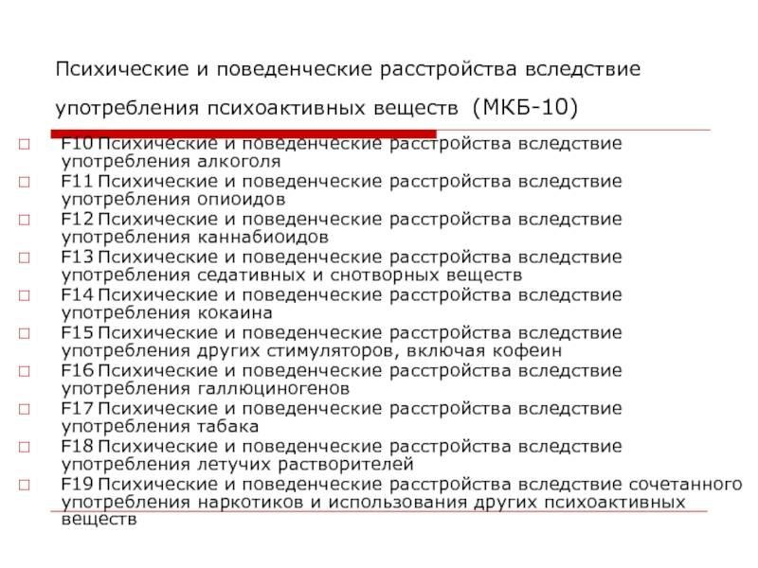
Классификация (МКБ 10)
Notes:
16
Дополнения:
Химическая зависимость – хроническое заболевание, не имеющее обратного пути развития. Если человек бросает пить, но через некоторое время вновь возвращается к употреблению, он возвращается на ту же стадию, на которой был в момент отказа. Невозможно перейти с 3-й стадии на 1-ю или выздороветь совсем.
Самостоятельно прекратить употребление на 2 и 3 стадии зависимости практически невозможно, необходима помощь специалистов.

Slide 17
Злоупотребление алкоголем входит в число основных причин утраты трудоспособности, ухудшения здоровья, повышения смертности:
Доказана прямая связь между употреблением алкоголя и развитием более 60 болезней, а также косвенная роль алкоголя в генезе более чем 200 других заболеваний и патологических состояний.
Отмечена корреляция не только между употреблением алкоголя и повышением частоты поражения печени, заболеваний сердечно-сосудистой системы и других состояний, традиционно относимых к алкоголь-ассоциированным расстройствам, но и употреблением алкоголя, с одной стороны, и частотой и ухудшением исходов ряда инфекционных заболеваний, включая туберкулез, ВИЧ/ СПИД и пневмонию с другой.
Неумеренное употребление алкоголя относится также к ведущим факторам, лежащим в основе повышения смертности населения.
Notes:
17
Дополнения:
Химическая зависимость – хроническое заболевание, не имеющее обратного пути развития. Если человек бросает пить, но через некоторое время вновь возвращается к употреблению, он возвращается на ту же стадию, на которой был в момент отказа. Невозможно перейти с 3-й стадии на 1-ю или выздороветь совсем.
Самостоятельно прекратить употребление на 2 и 3 стадии зависимости практически невозможно, необходима помощь специалистов.

Slide 18
Злоупотребление алкоголем является фактором риска развития неинфекционных заболеваний (НИЗ):
Болезни поджелудочной железы — острый и хронический панкреатит; панкреонекроз, сахарный диабет;
Болезни печени — алкогольный гепатит, гепатоз, стеатоз и цирроз печени;
Болезни желудочно-кишечного тракта — гастриты, язвенная болезнь желудка и 12-п кишки, гастроэзофагеальная рефлюксная болезнь, варикозное расширение вен пищевода, колиты;
Болезни системы кровообращения — кардиомиопатия, гипертоническая болезнь, ишемическая болезнь сердца, нарушение мозгового кровообращения;
Злокачественные новообразования печени, пищевода, гортани, поджелудочной железы, молочной железы;
Нарушения репродуктивной функции — сексуальные дисфункции, ранняя менопауза, нарушения развития плода, выкидыши;
Неврологические заболевания — полинейропатия, судорожный синдром;
- Психические расстройства — депрессия, энцефалопатия, алкогольные психозы.
Notes:
18
Дополнения:
Химическая зависимость – хроническое заболевание, не имеющее обратного пути развития. Если человек бросает пить, но через некоторое время вновь возвращается к употреблению, он возвращается на ту же стадию, на которой был в момент отказа. Невозможно перейти с 3-й стадии на 1-ю или выздороветь совсем.
Самостоятельно прекратить употребление на 2 и 3 стадии зависимости практически невозможно, необходима помощь специалистов.

Slide 19
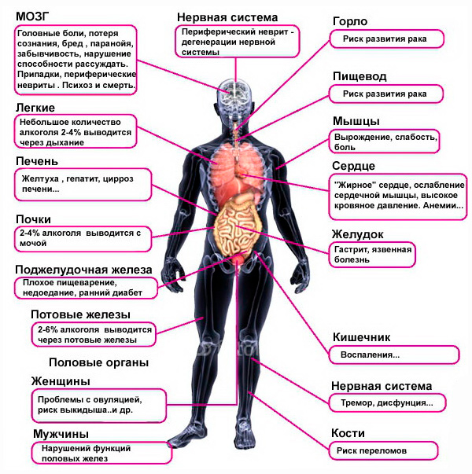
Влияние ПАВ на организм человека
Notes:
19
Дополнения:
Химическая зависимость – хроническое заболевание, не имеющее обратного пути развития. Если человек бросает пить, но через некоторое время вновь возвращается к употреблению, он возвращается на ту же стадию, на которой был в момент отказа. Невозможно перейти с 3-й стадии на 1-ю или выздороветь совсем.
Самостоятельно прекратить употребление на 2 и 3 стадии зависимости практически невозможно, необходима помощь специалистов.

Slide 20
Алгоритм раннего выявления наркологической патологии в краевых государственных медицинских организациях
(в соответствии с приказом министерства здравоохранения Красноярского края № 1004-орг от 22.07.2024г.)
1. Ранее выявление наркологической патологии на территории Красноярского края осуществляется в краевых государственных медицинских организациях при оказании первичной медико-санитарной и специализированной медицинской помощи населению, а также в ходе проведения медицинских осмотров и диспансеризации.
2. Для оценки факторов риска развития наркологической патологии связанной с употреблением алкоголя применяются осмотр пациента, сбор анамнеза, лабораторные и инструментальные исследования, а также данные информационной системы.
Notes:
Дополнения:
Воздержитесь от резких слов, лучше проговорите о своих чувствах так:
«Я обеспокоен(а). Я заметил(а), что …»
«Меня тревожит... (что именно?)»
«Когда тебя долго нет дома, я не могу уснуть»
«Я волнуюсь, когда ты не звонишь» и т.п.
Постарайтесь договориться с ребенком так: «Чтобы развеять наши с отцом (матерью) сомнения, после каждой подозрительной вечеринки (задержки, выезда...) мы предложим тебе пройти тест на наркотики в домашних условиях».
Тесты на наркотики свободно продаются в аптеках.

Slide 21
Алгоритм раннего выявления наркологической патологии в краевых государственных медицинских организациях
3. Риск развития наркологической патологии, связанной с употреблением алкоголя, возникает при наличии определенных факторов и подразделяется:
3.1. Низкий и умеренный риск, к факторам развития, которых относятся:
3.1.1. Рисковое потребление алкоголя, выявленное по результатам диспансеризации.
3.1.2. Состояние опьянение, установленное по результатам медицинского освидетельствования на состояние опьянения (алкогольного, наркотического или иного токсического).
3.2. Высокий и очень высокий риск, к факторам развития, которых относятся:
3.2.1. Наличие в анамнезе перенесенных острых отравлений/интоксикаций алкоголем, установленных психических расстройств и расстройств поведения, связанных с употреблением психоактивных веществ (Т51, F10-19).
3.2.2. Наличие у пациента алкоголь-ассоциированных заболеваний (К70.0-К70.4, К70.9, К71.0-К71.9, К85, G62.1).
Notes:
Дополнения:
Воздержитесь от резких слов, лучше проговорите о своих чувствах так:
«Я обеспокоен(а). Я заметил(а), что …»
«Меня тревожит... (что именно?)»
«Когда тебя долго нет дома, я не могу уснуть»
«Я волнуюсь, когда ты не звонишь» и т.п.
Постарайтесь договориться с ребенком так: «Чтобы развеять наши с отцом (матерью) сомнения, после каждой подозрительной вечеринки (задержки, выезда...) мы предложим тебе пройти тест на наркотики в домашних условиях».
Тесты на наркотики свободно продаются в аптеках.

Slide 22
Алгоритм раннего выявления наркологической патологии в краевых государственных медицинских организациях
4. В амбулаторных условиях факторы риска развития наркологической патологии, связанной с употреблением алкоголя, выявляются медицинскими работниками путем проведения осмотра пациента, сбора анамнеза, лабораторных и инструментальных исследований, а также анализа данных, содержащихся в медицинской информационной системе, а также при проведении медицинских осмотров, диспансеризации.
4.1.Пациенты с низким и умеренным риском направляются в кабинет медицинской профилактики, с целью проведения углубленного профилактического консультирования.
4.2. Пациенты с высоким и очень высоким риском направляются к врачу психиатру-наркологу для проведения диагностики, по показаниям – лечения, медицинской реабилитации, профилактических мероприятий.
Notes:
Дополнения:
Воздержитесь от резких слов, лучше проговорите о своих чувствах так:
«Я обеспокоен(а). Я заметил(а), что …»
«Меня тревожит... (что именно?)»
«Когда тебя долго нет дома, я не могу уснуть»
«Я волнуюсь, когда ты не звонишь» и т.п.
Постарайтесь договориться с ребенком так: «Чтобы развеять наши с отцом (матерью) сомнения, после каждой подозрительной вечеринки (задержки, выезда...) мы предложим тебе пройти тест на наркотики в домашних условиях».
Тесты на наркотики свободно продаются в аптеках.

Slide 23
Алгоритм раннего выявления наркологической патологии в краевых государственных медицинских организациях
5. В стационарных условиях ранее выявление наркологической патологии осуществляется при госпитализации пациентов с признаками опьянения, вызванного употреблением психоактивных веществ, а также алкоголь-ассоциированных заболеваний (К70.0-К70.4, К70.9, К71.0-К71.9, К85, G62.1) и предусматривает:
5.1. Консультацию врача психиатра-нарколога (при условии добровольного информационного согласия) и решения вопроса о переводе пациента в специализированное отделение по профилю «психиатрия-наркология» (при наличии медицинских показаний и после завершения лечения пациентом по основному заболеванию).
5.2. Направление биологических средств (кровь, моча) пациентов с диагнозом К70.3, G 62.1 в КГБУЗ «Красноярский краевой наркологический диспансер №1» для проведения исследования на определения уровня маркеров хронического злоупотребления алкоголя.
5.3. Направление биологических средств (кровь, моча) пациентов с признаками опьянения, вызванного употреблением психоактивных веществ в КГБУЗ «Красноярский краевой наркологический диспансер №1» для проведения химико-токсикологического исследования мочи на определение наличия психоактивных веществ и/или крови на наличие спиртов.
5.4. Предоставление пациенту информационных материалов и проведение мотивации на обращение за оказанием специализированной медицинской помощи по профилю «психиатрия-наркология» (в случае отказа пациента от консультации врача психиатра-нарколога и/или перевода в специализированное отделение по профилю «психиатрия-наркология»).
Notes:
Дополнения:
Воздержитесь от резких слов, лучше проговорите о своих чувствах так:
«Я обеспокоен(а). Я заметил(а), что …»
«Меня тревожит... (что именно?)»
«Когда тебя долго нет дома, я не могу уснуть»
«Я волнуюсь, когда ты не звонишь» и т.п.
Постарайтесь договориться с ребенком так: «Чтобы развеять наши с отцом (матерью) сомнения, после каждой подозрительной вечеринки (задержки, выезда...) мы предложим тебе пройти тест на наркотики в домашних условиях».
Тесты на наркотики свободно продаются в аптеках.

Slide 24
Алгоритм раннего выявления наркологической патологии в краевых государственных медицинских организациях
6. Специализированная медицинская помощь по профилю психиатрия-наркология осуществляется в КГБУЗ «Красноярский краевой наркологический диспансер №1» г. Красноярск, г. Ачинск;
КГБУЗ «Красноярский краевой психоневрологический диспансер №1» г. Канск, г. Лесосибирск, г. Минусинск;
КГБУЗ «Красноярский краевой психоневрологический диспансер №5» г. Норильск.
Notes:
Дополнения:
Воздержитесь от резких слов, лучше проговорите о своих чувствах так:
«Я обеспокоен(а). Я заметил(а), что …»
«Меня тревожит... (что именно?)»
«Когда тебя долго нет дома, я не могу уснуть»
«Я волнуюсь, когда ты не звонишь» и т.п.
Постарайтесь договориться с ребенком так: «Чтобы развеять наши с отцом (матерью) сомнения, после каждой подозрительной вечеринки (задержки, выезда...) мы предложим тебе пройти тест на наркотики в домашних условиях».
Тесты на наркотики свободно продаются в аптеках.

Slide 25
Психоактивные вещества - фактор риска развития неинфекционных заболеваний (НИЗ)
В соответствии с приказом Министерства здравоохранения Российской Федерации от 27.04.2021 N 404н «Порядок проведения профилактического медицинского осмотра и диспансеризации определенных групп взрослого населения» проводится профилактический медицинский осмотр в целях раннего выявления состояний, заболеваний и факторов риска их развития, определения групп здоровья и выработки рекомендаций для пациентов.
Notes:
25
Дополнения:
Химическая зависимость – хроническое заболевание, не имеющее обратного пути развития. Если человек бросает пить, но через некоторое время вновь возвращается к употреблению, он возвращается на ту же стадию, на которой был в момент отказа. Невозможно перейти с 3-й стадии на 1-ю или выздороветь совсем.
Самостоятельно прекратить употребление на 2 и 3 стадии зависимости практически невозможно, необходима помощь специалистов.

Slide 26
Медицинские мероприятия, в рамках амбулаторной и стационарной помощи, направлены на:
профилактику и раннее выявление хронических неинфекционных заболеваний (состояний), являющихся основной причиной инвалидности и преждевременной смертности населения Российской Федерации, факторов риска их развития, в которые входят курение табака, риск пагубного потребления алкоголя, а также риск потребления наркотических средств и психотропных веществ без назначения врача;
2) определение группы здоровья, необходимых профилактических, лечебных, реабилитационных и оздоровительных мероприятий для граждан с выявленными хроническими неинфекционными заболеваниями и (или) факторами риска их развития, а также для здоровых граждан;
3) проведение профилактического консультирования граждан с выявленными хроническими неинфекционными заболеваниями и факторами риска их развития;
4) определение группы диспансерного наблюдения граждан с выявленными хроническими неинфекционными заболеваниями.
Notes:
26
Дополнения:
Химическая зависимость – хроническое заболевание, не имеющее обратного пути развития. Если человек бросает пить, но через некоторое время вновь возвращается к употреблению, он возвращается на ту же стадию, на которой был в момент отказа. Невозможно перейти с 3-й стадии на 1-ю или выздороветь совсем.
Самостоятельно прекратить употребление на 2 и 3 стадии зависимости практически невозможно, необходима помощь специалистов.

Slide 27
Для определения по результатам профилактического медицинского осмотра или диспансеризации групп здоровья гражданина и групп диспансерного наблюдения используются следующие критерии:
I группа здоровья - граждане, у которых не установлены хронические неинфекционные заболевания, отсутствуют факторы риска развития таких заболеваний или имеются указанные факторы риска при низком или среднем абсолютном сердечно-сосудистом риске и которые не нуждаются в диспансерном наблюдении по поводу других заболеваний (состояний);
II группа здоровья - граждане, у которых не установлены хронические неинфекционные заболевания, но имеются факторы риск, (лица, курящие более 20 сигарет в день, и (или) лица с выявленным риском пагубного потребления алкоголя и (или) риском потреблением наркотических средств и психотропных веществ без назначения врача), и которые не нуждаются в диспансерном наблюдении по поводу других заболеваний (состояний).
Notes:
27
Дополнения:
Химическая зависимость – хроническое заболевание, не имеющее обратного пути развития. Если человек бросает пить, но через некоторое время вновь возвращается к употреблению, он возвращается на ту же стадию, на которой был в момент отказа. Невозможно перейти с 3-й стадии на 1-ю или выздороветь совсем.
Самостоятельно прекратить употребление на 2 и 3 стадии зависимости практически невозможно, необходима помощь специалистов.

Slide 28
Для определения по результатам профилактического медицинского осмотра или диспансеризации групп здоровья гражданина и групп диспансерного наблюдения используются следующие критерии:
I группа здоровья - граждане, у которых не установлены хронические неинфекционные заболевания, отсутствуют факторы риска развития таких заболеваний или имеются указанные факторы риска при низком или среднем абсолютном сердечно-сосудистом риске и которые не нуждаются в диспансерном наблюдении по поводу других заболеваний (состояний);
II группа здоровья - граждане, у которых не установлены хронические неинфекционные заболевания, но имеются факторы риск, лица (курящие более 20 сигарет в день, и (или) лица с выявленным риском пагубного потребления алкоголя и (или) риском потреблением наркотических средств и психотропных веществ без назначения врача), и которые не нуждаются в диспансерном наблюдении по поводу других заболеваний (состояний).
Notes:
28
Дополнения:
Химическая зависимость – хроническое заболевание, не имеющее обратного пути развития. Если человек бросает пить, но через некоторое время вновь возвращается к употреблению, он возвращается на ту же стадию, на которой был в момент отказа. Невозможно перейти с 3-й стадии на 1-ю или выздороветь совсем.
Самостоятельно прекратить употребление на 2 и 3 стадии зависимости практически невозможно, необходима помощь специалистов.

Slide 29
IIIа группа здоровья - граждане, имеющие хронические неинфекционные заболевания, требующие установления диспансерного наблюдения или оказания специализированной, в том числе высокотехнологичной, медицинской помощи, а также граждане с подозрением на наличие этих заболеваний (состояний), нуждающиеся в дополнительном обследовании;
IIIб группа здоровья - граждане, не имеющие хронические неинфекционные заболевания, но требующие установления диспансерного наблюдения или оказания специализированной, в том числе высокотехнологичной, медицинской помощи по поводу иных заболеваний, а также граждане с подозрением на наличие этих заболеваний, нуждающиеся в дополнительном обследовании.
Notes:
29
Дополнения:
Химическая зависимость – хроническое заболевание, не имеющее обратного пути развития. Если человек бросает пить, но через некоторое время вновь возвращается к употреблению, он возвращается на ту же стадию, на которой был в момент отказа. Невозможно перейти с 3-й стадии на 1-ю или выздороветь совсем.
Самостоятельно прекратить употребление на 2 и 3 стадии зависимости практически невозможно, необходима помощь специалистов.

Slide 30
В медицинской профилактике одним из ключевых методов является профилактическое консультирование.
Профилактическое консультирование – это процесс информирования и обучения пациента для повышения его приверженности к выполнению врачебных назначений и формированию поведенческих навыков, способствующих снижению риска развития заболевания и снижению риска развития осложнений заболевания, если оно уже имеется.
Эти особенности принципиально отличают процесс профилактического консультирования от методов санитарного просвещения.
Профилактическое консультирование должно носить адресный характер.

Slide 31
Варианты профилактического консультирования:
А. Краткое профилактическое консультирование – обязательный компонент диспансеризации и профилактического медицинского осмотра участковым врачом, а также в ходе повседневного приема пациентов.
Б. Углубленное профилактическое консультирование проводится лицам II и III группы здоровья по направлению участкового врача в кабинете медицинской профилактики.
В. Групповое профилактическое консультирование – это цикл обучающих групповых занятий (школа пациента).

Slide 32
Важно помнить, что пациент воспринимает не только то, что мы говорим, но и то как мы говорим.
В процессе краткого профилактического консультирования следует избегать наиболее частой ошибки – информационной перезагруженности, а именно большого количества информационного материала, использование специальных медицинских терминов, что часто сопровождается непониманием и негативным отношением пациента.
Участковые врачи терапевты, педиатры, знающие особенности образа жизни своих пациентов, их семейные отношения, бытовые проблемы наиболее успешны в достижении целей краткого профилактического консультирования.

Slide 33
Алгоритм краткого профилактического консультирования
В рамках краткого профилактического консультирования все пациенты должны получить общие рекомендации (основы здорового образа жизни) и, в зависимости от имеющихся факторов риска, краткие рекомендации по конкретным факторам риска.
В процессе консультирования необходимо:
1) Информировать пациента как о выявленных заболеваниях, так и об имеющихся у него факторах риска (поведенческие факторы риска: курение, алкоголь, наркотики, наследственность);
Информировать о возможности получить в поликлинике углубленное профилактическое консультирование или посетить школу пациента.
2) Объяснить пациенту какие у него имеются факторы риска, негативные влияния ПАВ на организм, о важности здорового образа жизни, о повышении ответственности за собственное здоровье.

Slide 34
3) Оценить отношение пациента к факторам риска, его желание и готовность к оздоровлению. Если пациент выражает желание к снижению факторов риска, рекомендовать ему обратиться в центр здоровья (1-й,2-й группы здоровья) или в отделение медицинской профилактики (2-й,3-й группы здоровья).
4) Важно регистрировать в амбулаторных картах и учетных формах диспансеризации все советы и обязательно их уточнять, напоминать и контролировать результат (при опросе) в ходе последующих визитов. Вносить необходимые изменения в тактику ведения пациента при каждом визите, повторять рекомендации и уточнять график повторных визитов.
5) Контролировать выполнение рекомендаций, одобрять и поощрять позитивные изменения и соблюдение рекомендаций, повторять советы при последующих визитах.

Slide 35
Углубленное профилактическое консультирование
при выявленном риске употребления психоактивных веществ проводится в отделении (кабинете) медицинской профилактики по направлению врача-терапевта.
Углубленное профилактическое консультирование включает диагностику статуса употребления психоактивного вещества и проведение стратегического либо мотивационного консультирования.
(Диагностика статуса курения - тест Фагенстрема, при риске пагубного потребления алкоголя - вопросник AUDIT-С, при риске потребления психотропных веществ или наркотиков без назначения врача - вопросник на употребление психотропных веществ или наркотических средств DAST-10).
Если пациент согласен и готов к изменению поведения, направить к врачу психиатру-наркологу.

Slide 36
Тест Фагерстрема (Оценка степени никотиновой зависимости)
Вопрос Баллы
1. Как скоро, после того как Вы просыпаетесь, Вы
выкуриваете первую сигарету?
первые 5 мин (3 балла»
6-30 мин (2 балла)
30-60мин (1 балл)
через 1 час (0 баллов)
2. Сложно ли для Вас воздержаться от курения в местах,
где курение запрещено?
да (1 балл)
нет (0 баллов)
3. От какой сигареты не можете легко отказаться?
первая утром (1 балл)
все остальные (0 баллов)
4. Сколько сигарет Вы выкуриваете в день?
10 и меньше (0 баллов)
11-20 (1 балл)
21-30 (2 балла)
31 и более (3 балла)
5. Вы курите более часто в первые часы утром, после
того как проснетесь, или в течение остального дня?
да (1 балл)
нет (0 баллов)
6. Курите ли Вы, если сильно больны и вынуждены
находиться в кровати целый день?
да (1 балл)
нет (0 баллов)
Результат тестирования: 0-2 балла – очень слабая зависимость
3-4 балла – слабая зависимость
5 – средняя зависимость
6-7 – высокая зависимость
8-10 – очень высокая зависимость

Slide 37
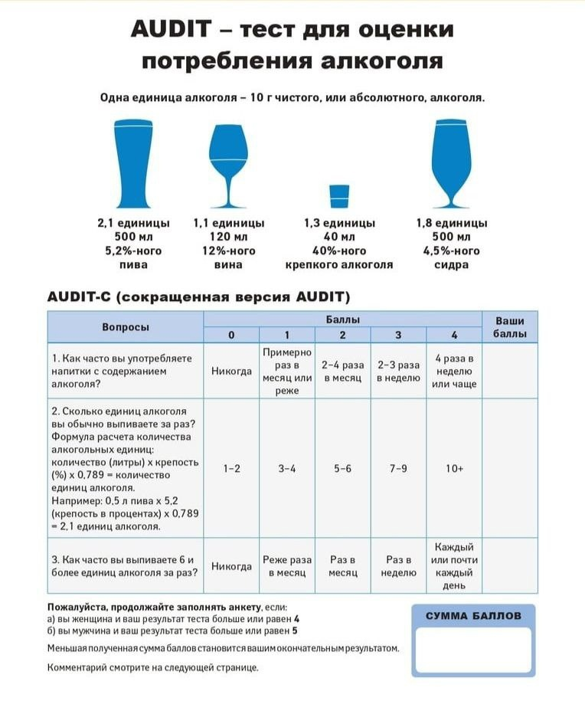

Slide 38
Вопросник на употребление психотропных веществ или наркотических средств DAST-10
1. Принимали ли Вы наркотические или психотропные вещества без рекомендации врача?
2. Употребляли ли Вы одновременно более чем одно психотропное вещество/наркотик?
3. Считаете ли Вы, что можете прекратить употребление психотропных веществ/наркотиков без назначения врача, всегда, когда захотите?
4. Бывали ли у Вас состояния полного "отключения" или "вспышки пережитого" в результате приема психотропных веществ/наркотиков без назначения врача?
5. Вы когда-нибудь чувствовали себя плохо или вину из-за употребления психотропных веществ/наркотиков без назначения врача?
6. Проявляли ли беспокойство или недовольство по поводу Вашего употребления психотропных веществ/наркотиков без назначения врача близкие вам люди - родители, братья, сестры и т.д.?
7. Приходилось ли Вам игнорировать семью или обязанности, связанные с работой или учебой из-за приема психотропных веществ/наркотиков без назначения врача?
8. Вовлекались ли Вы в противоправную деятельность, чтобы достать психотропные вещества/наркотики?
9. Испытывали ли вы симптомы отмены (плохое самочувствие) после прекращения приема психотропных веществ/наркотиков без назначения врача?
10. Есть ли у Вас медицинские проблемы, связанные с приемом психотропных веществ/наркотиков без назначения врача (например, нарушения памяти, гепатит, ВИЧ-инфекция, судороги, кровотечение и т.д.)?
Количество баллов ______________ Оценка теста: 0 – нет риска; 1-2 – низкий уровень риска;
3-5 – средний уровень риска; 6-8 – существенный уровень риска;
9-10 – тяжелый уровень риска

Slide 39
Если пациент согласен и готов к изменению поведения, направить к врачу психиатру-наркологу.
Специализированная медицинская помощь по профилю психиатрия-наркология осуществляется в КГБУЗ «Красноярский краевой наркологический диспансер №1» г. Красноярск, г. Ачинск;
КГБУЗ «Красноярский краевой психоневрологический диспансер №1» г. Канск, г. Лесосибирск, г. Минусинск;
КГБУЗ «Красноярский краевой психоневрологический диспансер №5» г. Норильск.

Slide 40

Уважаемые коллеги!
БЛАГОДАРИМ ЗА ВНИМАНИЕ и
НАДЕЯМСЯ НА СОТРУДНИЧЕСТВО

